Slide 1


PHÒNG GIÁO DỤC VÀ ĐÀO TẠO QUẬN LONG BIÊN
TRƯỜNG MẦM NON GIANG BIÊN
LĨNH VỰC PHÁT TRIỂN NHẬN THỨC
Đề tài: Tìm hiểu ngày và đêm
Lứa tuổi: MGL 4- 5 tuổi
Giáo viên: Trần Thị Trà My

Slide 2


Cô và trẻ hát:
“ Cháu vẽ ông mặt trời”

Slide 3
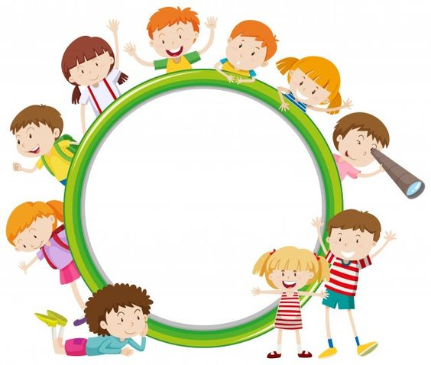
Hoạt động nhóm

Slide 4

Trẻ lên trình bày

Slide 5
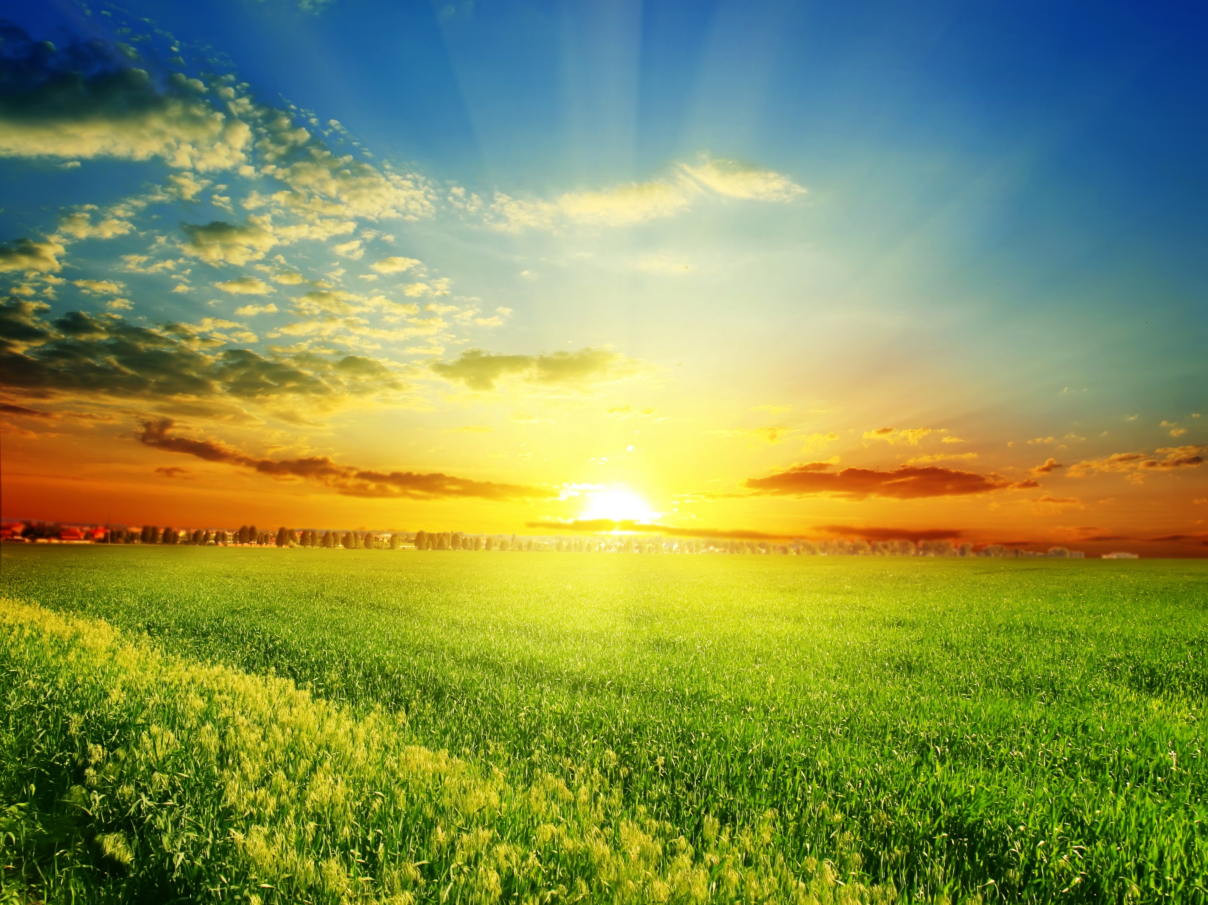
Tìm hiểu mặt trời

Slide 6
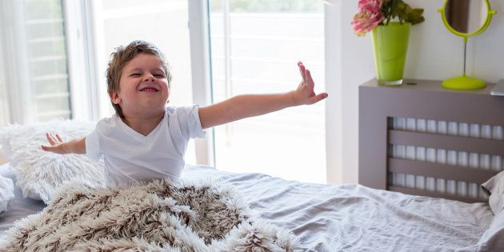

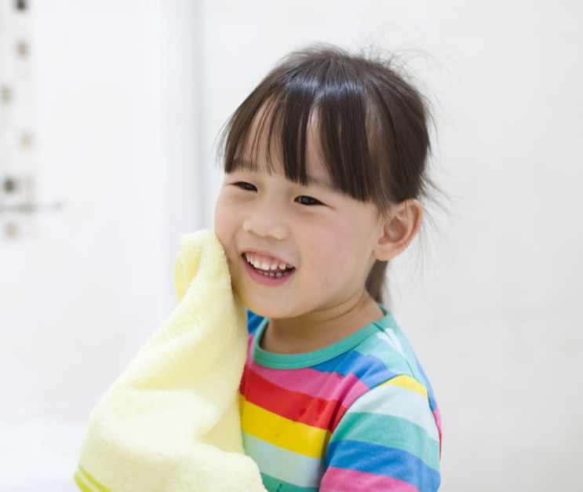
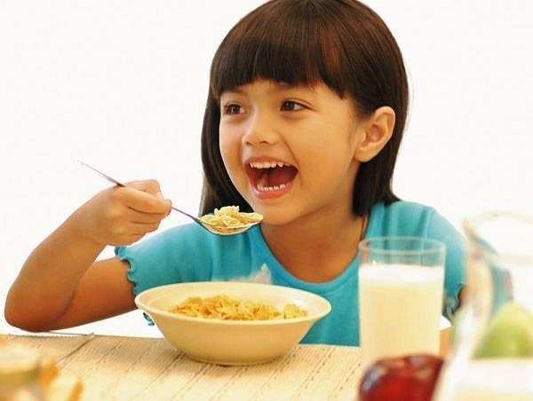
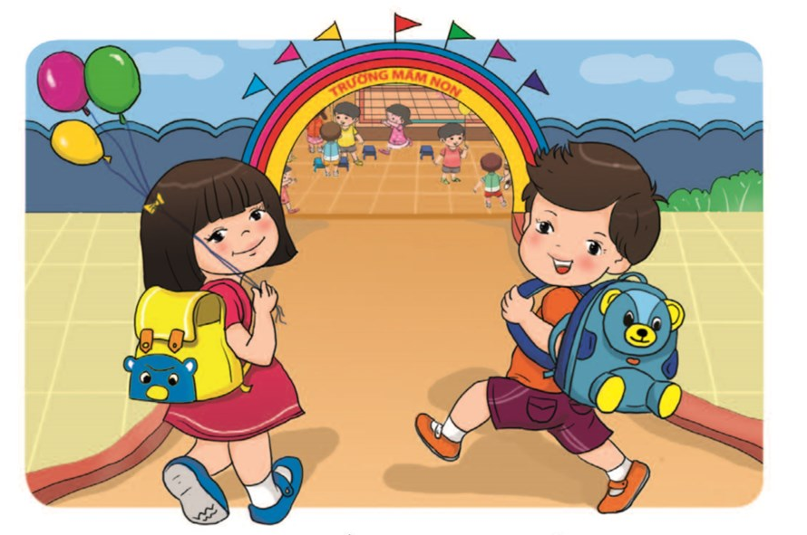

Slide 7
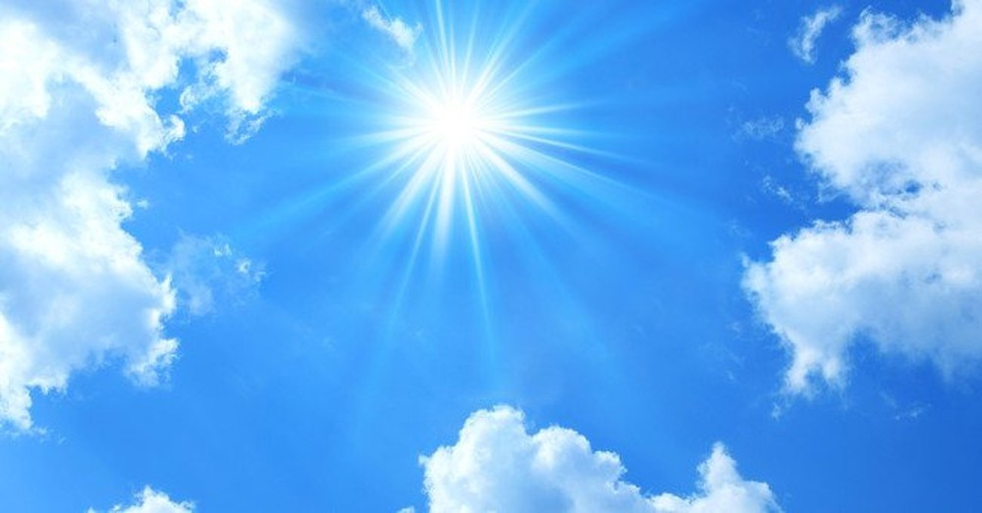
Nắng buổi trưa

Slide 8
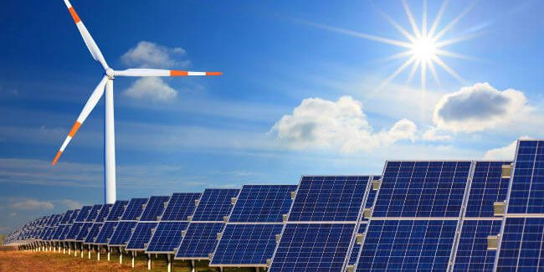
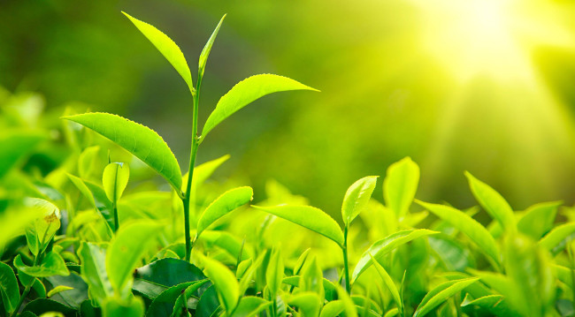
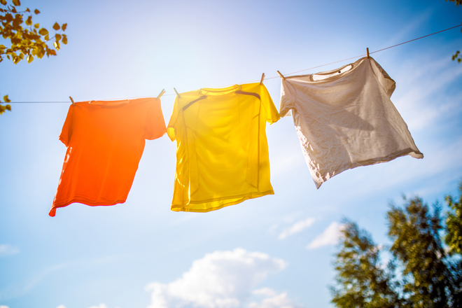
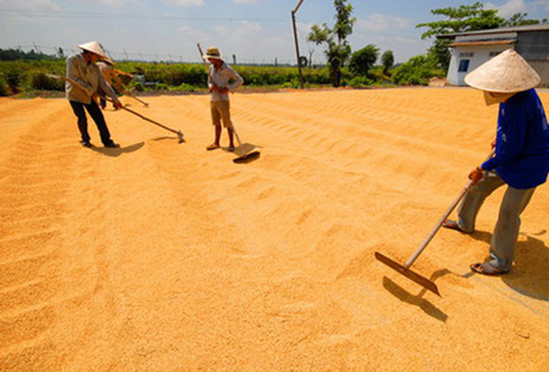
Pin năng lượng mặt trời
Giúp cây quang hợp
Phơi thóc lúa
Phơi quần áo

Slide 9
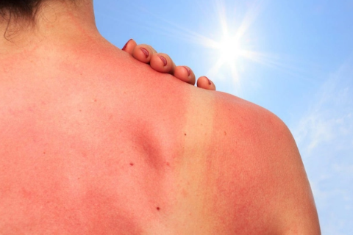
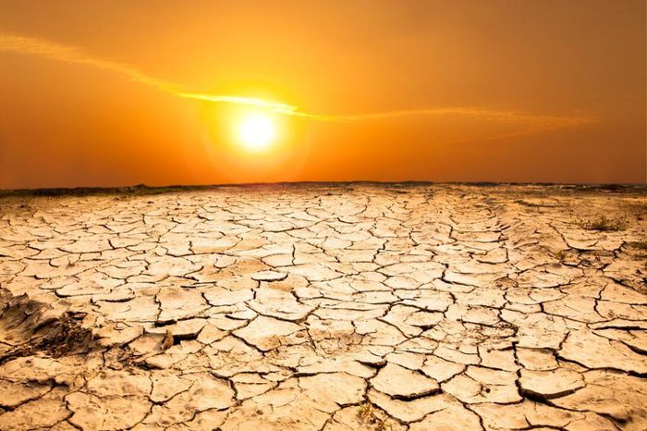
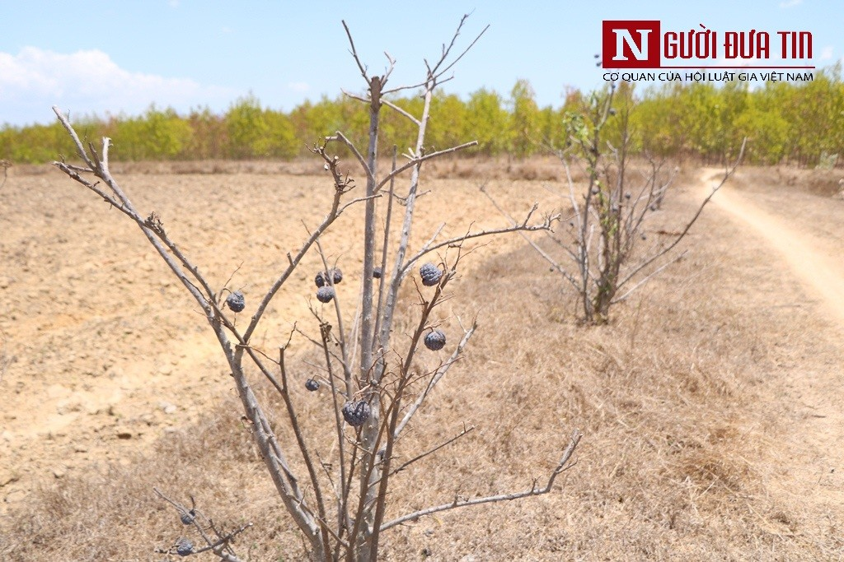
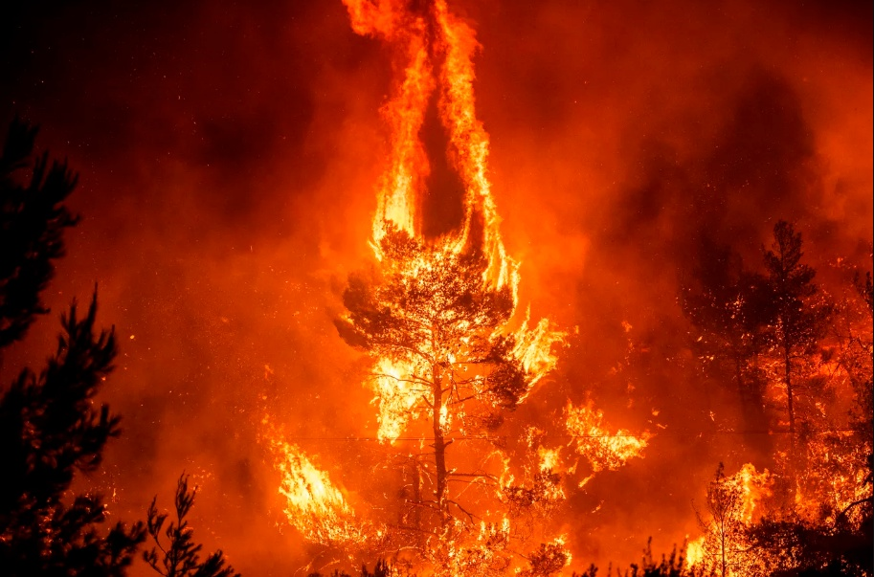
Bị cháy nắng
Gây ra hạn hán
Cây cối chết khô
Cháy rừng

Slide 10
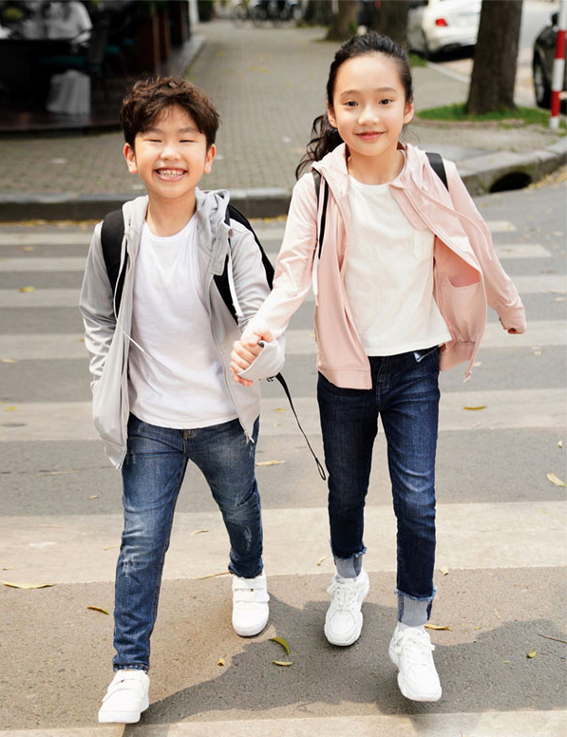
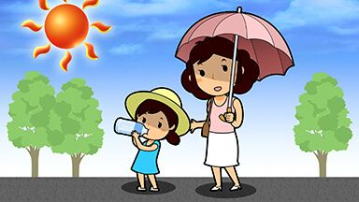
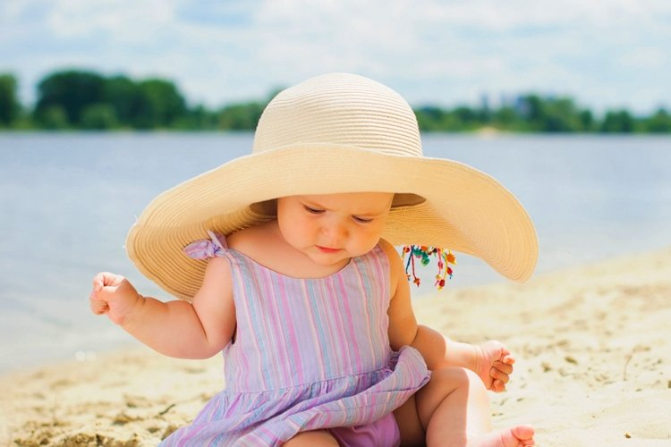

Slide 11
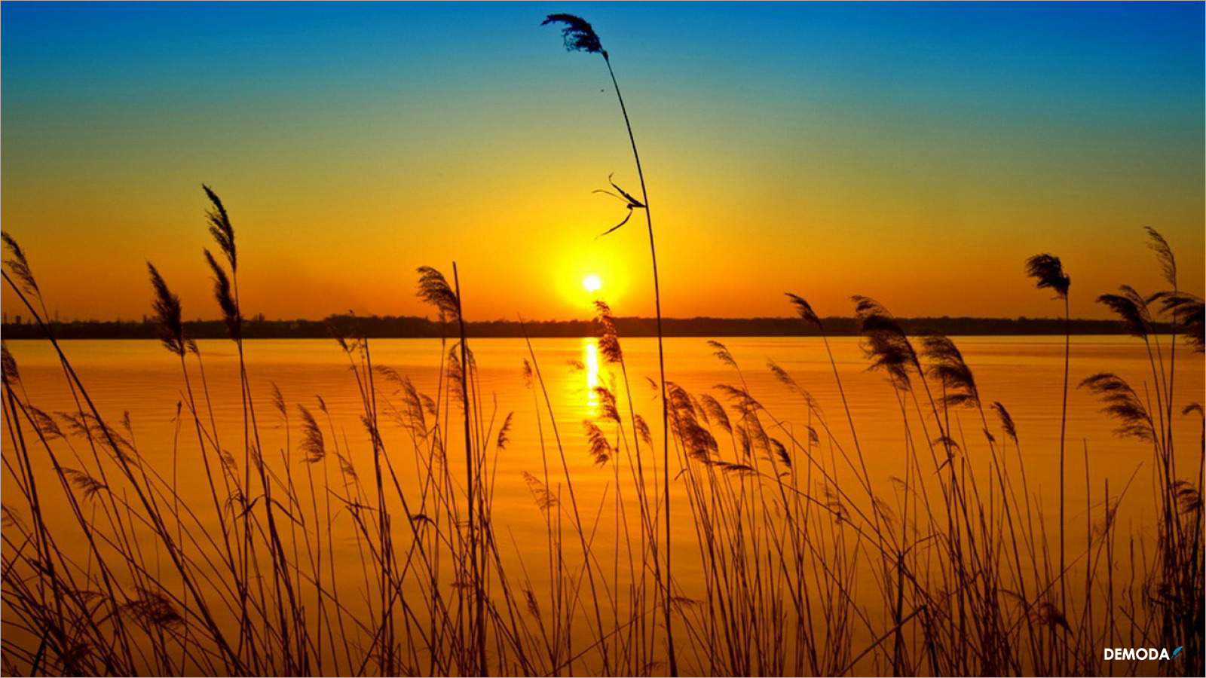
Hoàng hôn

Slide 12
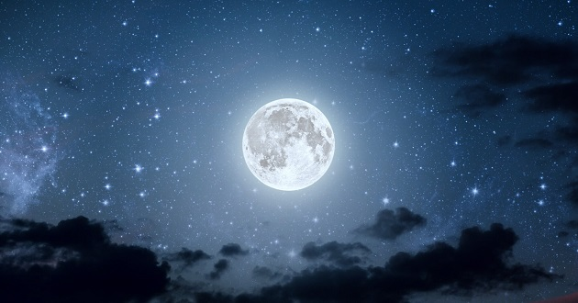
Tìm hiểu mặt trăng

Slide 13
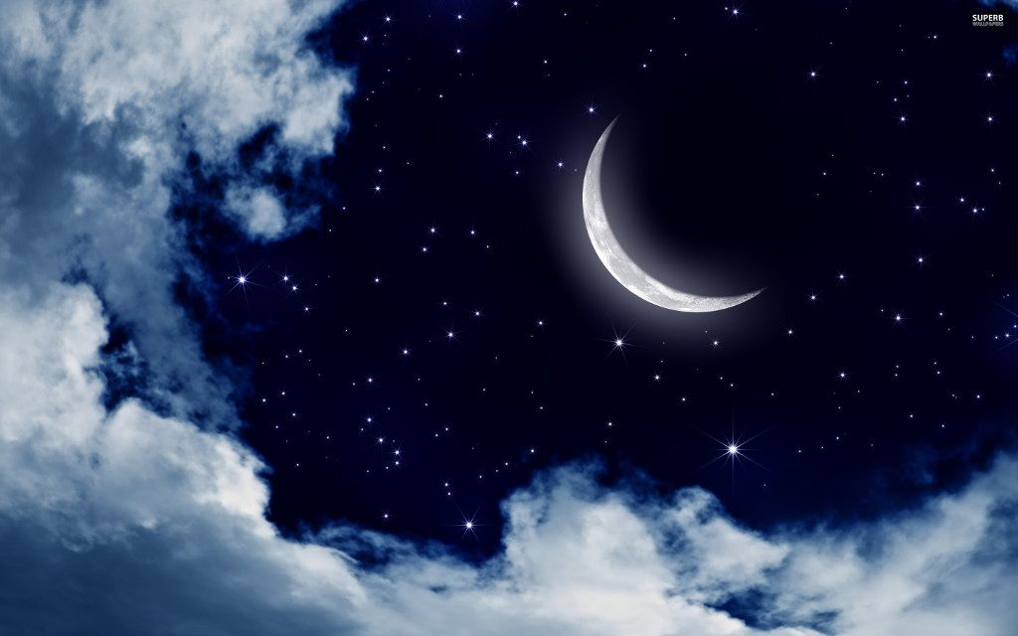
Trăng khuyết

Slide 14
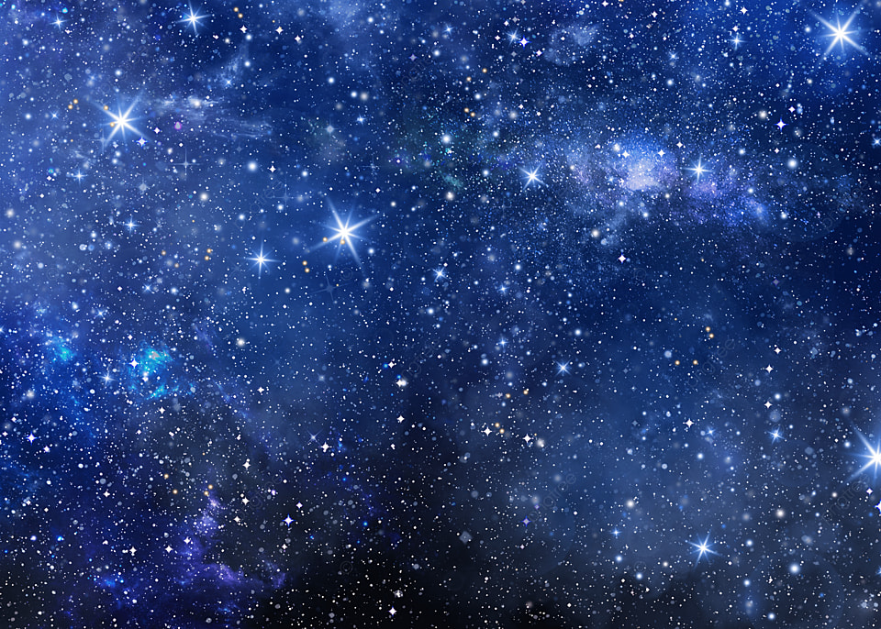
Những vì sao

Slide 15
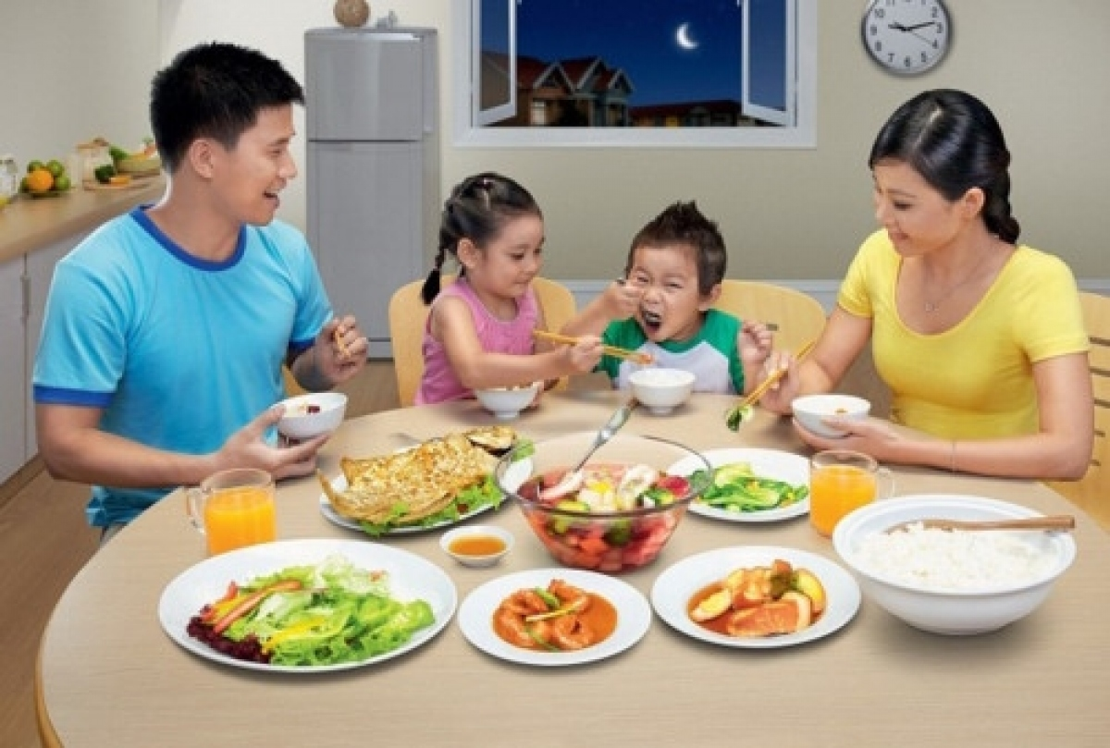
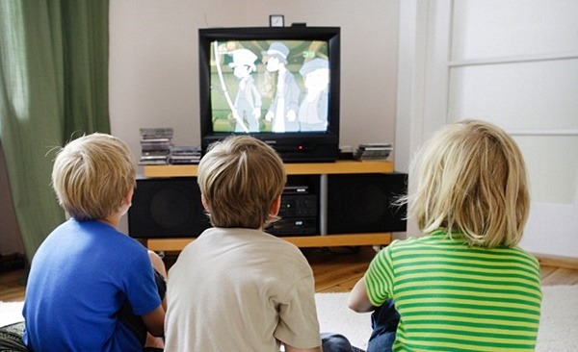
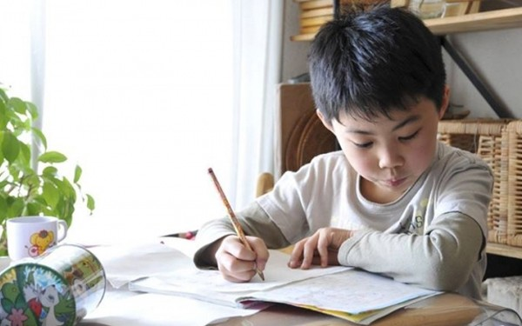
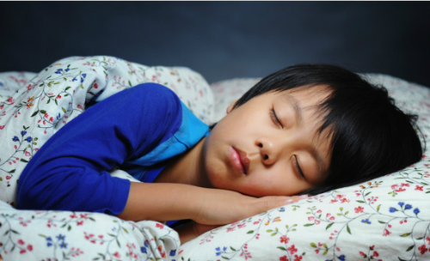

Slide 16
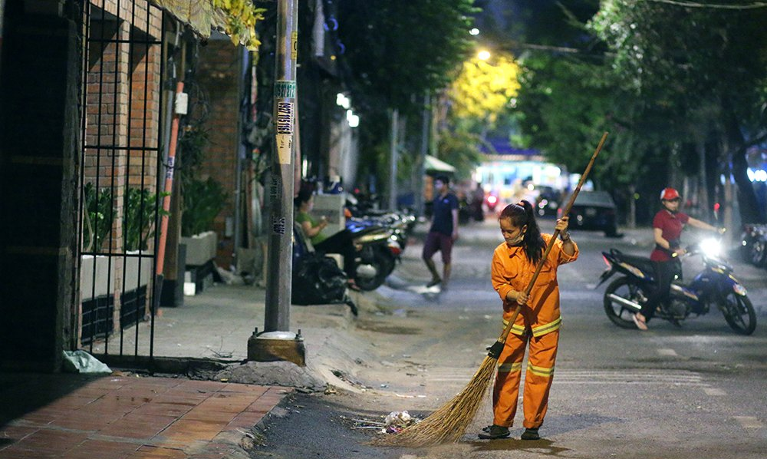
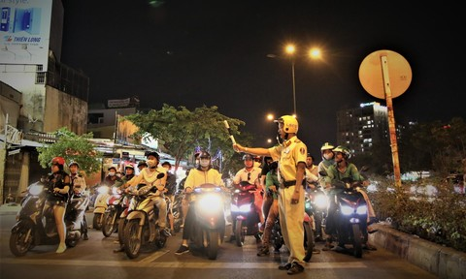
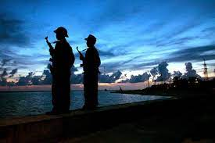

Slide 17
So sánh mặt trời và mặt trăng

